Slide 1
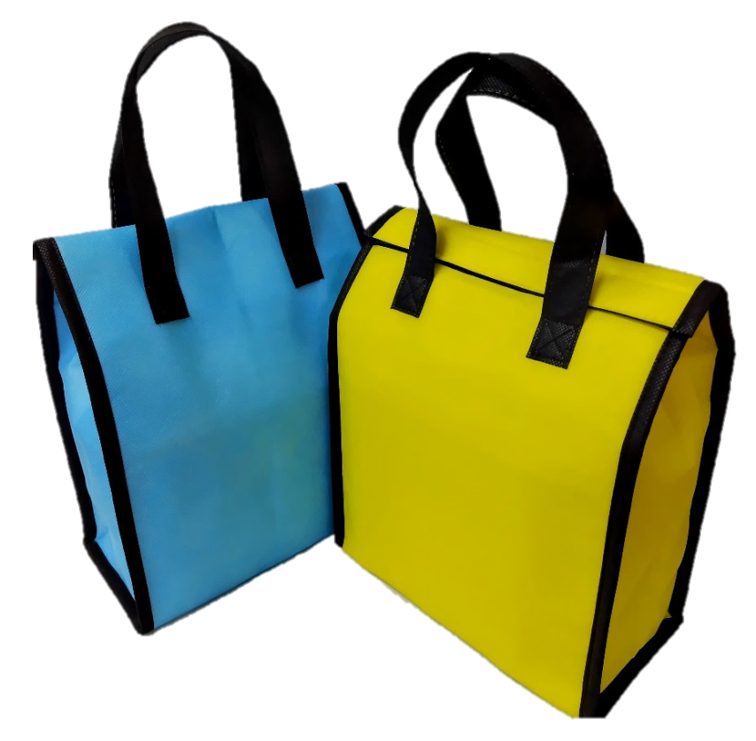
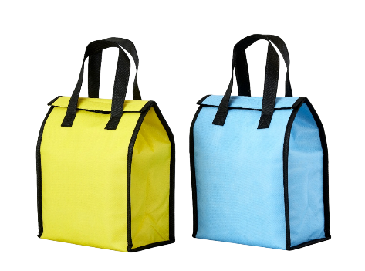
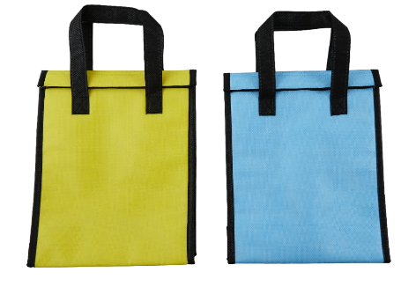
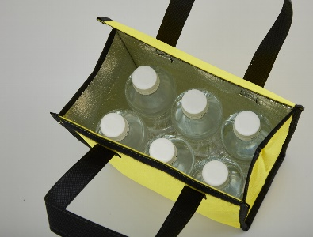
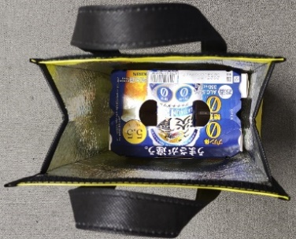
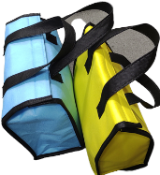
ご提案書
品名：600mlボトルが6本入る保冷温バッグ
品番：SC-2418
上代：￥３３０
色柄：2色アソート(ブルー・イエロー)
商品サイズ：約230×280×120mm
（約５リットル程度）
包装：裸
材質：不織布、アルミ蒸着PET
入数：120枚
生産国：中国
備考：全数検針済
名入れスペース： 100×100mm
（名入後の個別PP袋入れも可能。別途費用）
約280ｍｍ
約230ｍｍ
約120ｍｍ
【 新容量600mlボトルに対応 】
600mlのPETボトルが6本しっかり入る保冷温バッグ。
マジックテープでしっかりと閉じることが出来ます。
ゆったりめのサイズなので、お買物用の保冷温バッグとしても便利です。
マジックテープで端まで
シッカリ閉じて保温力UP↗
一般的な600mlPETボトルが
６本入り、蓋も閉まります
天フタが少し平らになります
写真は350mlx6缶
↪
缶ビール500ml ｘ ６缶パック
もピッタリ入ります

